Slide 1



可靠域的不确定度范围
可靠域范围
摩擦
U
设计范围
M
$$X_{th}$$
临界阈值的等值线
$$X_{0}$$
$$X_{PL}$$
临界阈值置信下限的等值线
安全性设计值的等值线
0
撞击
参考文献：《QMU认证方法及其实现途径》-第三节

Slide 2



可靠域的不确定度范围
设计范围
摩擦
可靠域范围
M
U
$$(x_{1},y_{1})$$
0
撞击

Slide 3
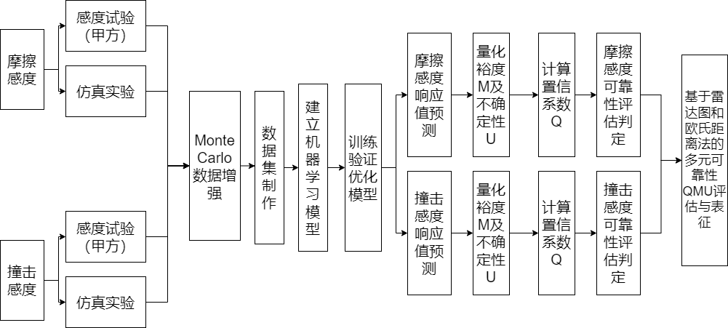

Slide 4
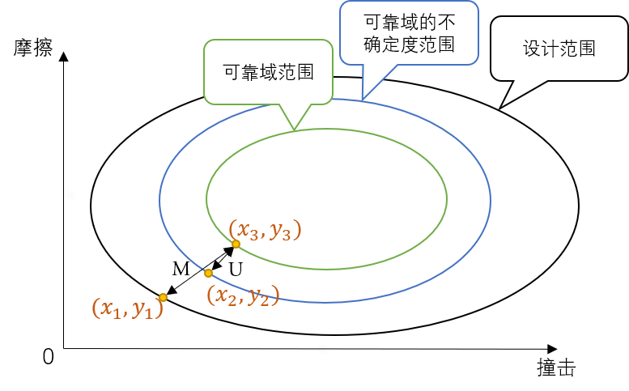
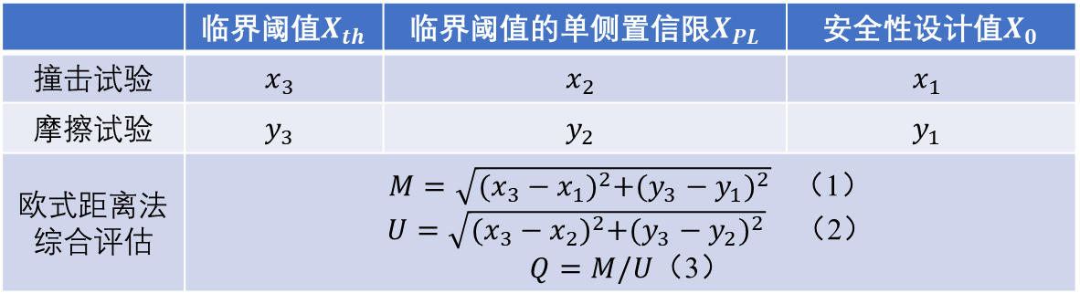
基于机器学习与欧氏距离的多元可靠性QMU综合评估
火炸药机械感度可靠性的QMU评估由两种性能参数（即撞击和摩擦感度）融合而成，无法直接采用差值的方式对裕量及不确定度进行量化。因此，以投影曲线间欧氏距离代替一维QMU方法中裕度与不确定性的差值量化方法。
如图所示，根据大量火炸药撞击和摩擦感度观测清单的数据，划分出火炸药机械感度的可靠域范围、可靠域的不确定度范围和设计范围。计算这三个范围的边界的欧氏距离，即可得到裕量M和不确定度U。
 | 临界阈值$X_{th}$ | 临界阈值的单侧置信限$X_{PL}$ | 安全性设计值$X_{0}$
撞击试验 | $$x_{3}$$ | $$x_{2}$$ | $$x_{1}$$
摩擦试验 | $$y_{3}$$ | $$y_{2}$$ | $$y_{1}$$
欧式距离法综合评估 | $M=\sqrt{{(x_{3}−x_{1})}^{2}+{(y_{3}−y_{1})}^{2}}$ （1） $U=\sqrt{{(x_{3}−x_{2})}^{2}+{(y_{3}−y_{2})}^{2}}$ （2） $Q=M/U$（3）
参考来源：马智博,应阳君,朱建士.QMU认证方法及其实现途径[J].核科学与工程,2009,29(01):1-9.
Notes:
根据训练完成的分类模型，预测火炸药撞击和摩擦感度试验的响应值。由大量预测值建立感度与临界刺激量阈值的模型，作为QMU评估体系中的观测清单和性能通道。绘制图3.20所示的性能曲线，$X_{th}$为性能阈值，$X_{PL(PU)}$为根据单侧置信度得出的性能阈值不确定度的下(上)限，$X_{0}$为给定的安全性设计值，计算各曲线间的二维欧氏距离，作为裕量$M$和不确定度$U$的区间。

